Slide 1
BY YUSHEN
某某实验小学
折扣
六年级数学下册 2.1
DISCOUNT GRADE 6 MATHEMATICS VOLUME 2.1
SIXTH GRADE MATHEMATICS
授课老师：xippt
授课时间：20XX.XX

Slide 2
01 学习目标
1. 借助生活情境理解折扣的意义。（重点）
2. 掌握折扣和百分数的关系，会解决生活中有关折扣的实际问题。（难点）

Slide 3
02 复习导入
请同学们说说平时生活中有哪些促销活动。
商家一般是把商品进行“打折”销售，这样对于顾客来说，打折的时候买，就比平时买同样的商品省下一点钱。

Slide 4
03 探索新知
知识点
折扣的意义及解决折扣问题的方法
商店有时降价出售商品，叫做打折扣销售，俗称 “打折”。几折就表示十分之几，也就是百分之几十。例如，打九折出售，就是按原价的90%出售。

Slide 5
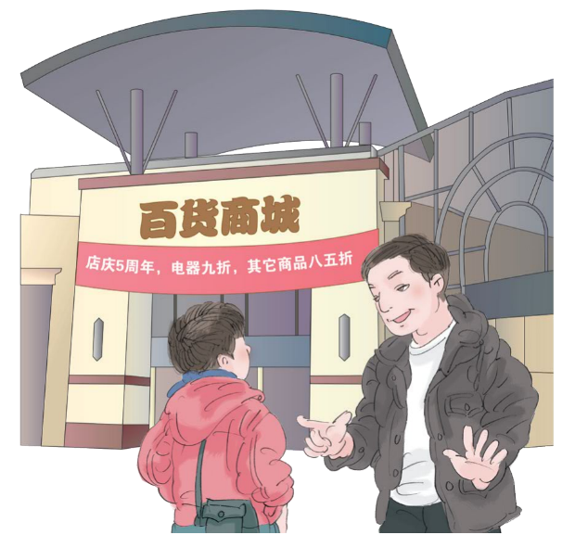
03 探索新知
店庆五周年，电器九折，其他商品八五折
八五折就是原价的85%。
爸爸，什么叫做“八五折”？

Slide 6
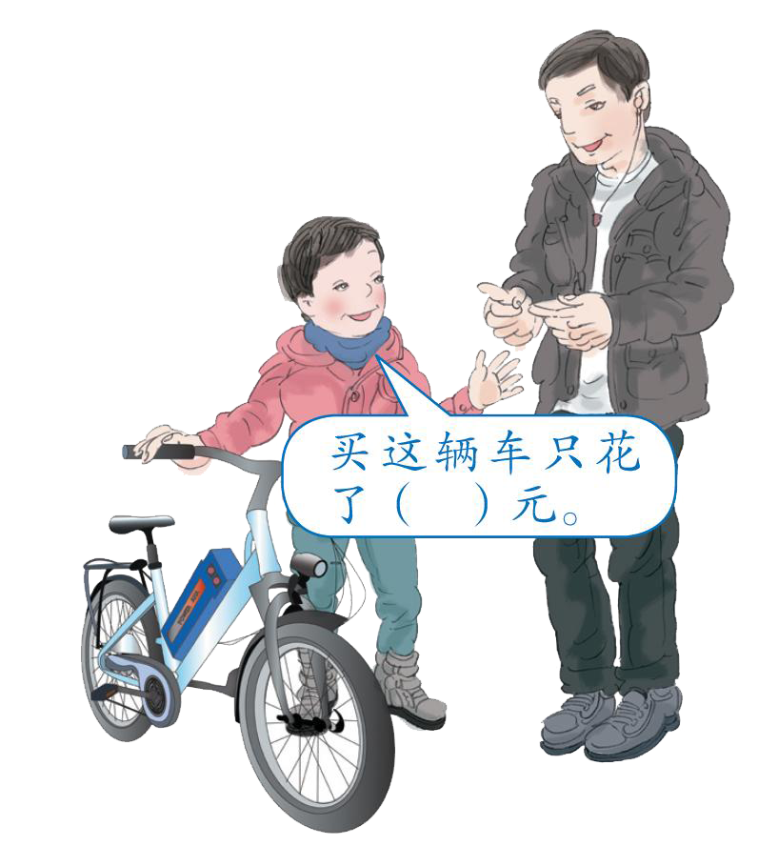
03 探索新知
1
利用折扣解决问题
（1）爸爸给小雨买了一辆自行车，原价180 元，现在商店打八五折出售。买这辆车用了多少钱？
八五折就是现价是原价的85%，也就是180元的85%是多少。
单位“1”

Slide 7
03 探索新知
1
利用折扣解决问题
（1）爸爸给小雨买了一辆自行车，原价180 元，
现在商店打八五折出售。买这辆车用了多少钱？
180×85%＝153（元）
答：买这辆车用了153元。

Slide 8
03 探索新知
（2）爸爸买了一个随身听，原价160元，现在只花了九折的钱， 比原价便宜了多少钱？
原价－现价
还有别的方法解这道题吗？
方法一：先求现价，再求便宜的价钱。
160×90％=144（元） 160－144=16（元）
方法二：先求现价比原价便宜了百分之几，再求便宜的价钱。
1－90％=10％
160×10％=16（元）

Slide 9
04 知识提炼
1. 商店有时降价出售商品，叫做打折扣销售，俗称“打折”。
2. 解决与折扣有关的实际问题，实质上是求一个数的百分之几是多少或已知一个数的百分之几是多少求这个数的问题，和百分数应用题的解题思路和解题方法相同。

Slide 10
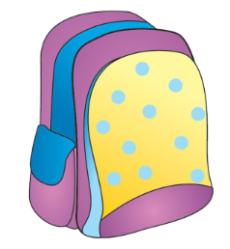
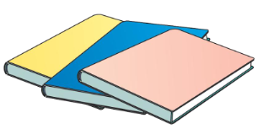
05 小试牛刀
（选自教材P8做一做）算出下面各物品打折后出售的价钱。（单位：元）
原价：80.00
原价：105.00
原价：35.00
52.00
73.50
30.80
现价：
现价：
现价：
六五折
七折
八八折

Slide 11
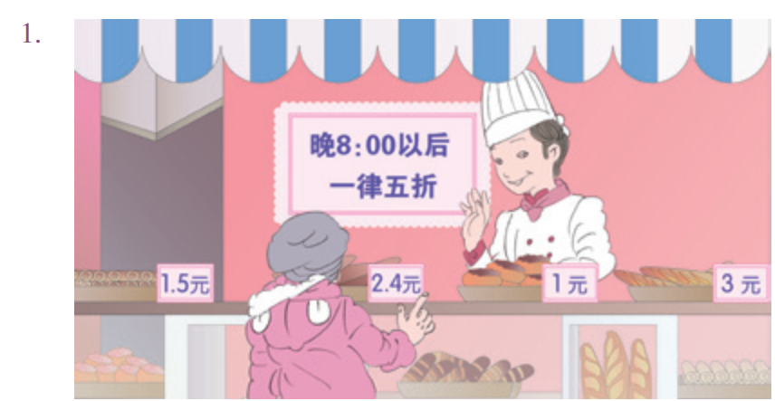
06 巩固练习
（1）打完折后，每种面包各多少元？
1.5×50%＝0.75（元）
2.4×50%＝1.2（元）
1×50%＝0.5（元）
3×50%＝1.5（元）
（选自教材P13 T1）
（2）晚8:00以后，玲玲拿了3元钱去买面包，她可以怎样买？
请同学们自己做一做。

Slide 12
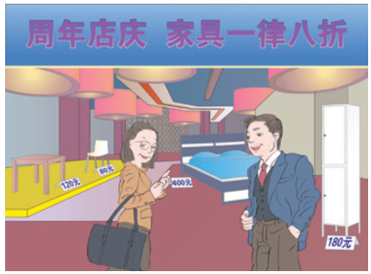
06 巩固练习
2.晓风的爸爸妈妈去买新家具，他们选中了图中的家具，
打完折后，分别应付多少钱？
120×80%＝96（元）
80×80%＝64（元）
400×80%＝320（元）
180×80%＝144（元）
（选自教材P13 T2）

Slide 13
06 巩固练习
3.书店的图书凭优惠卡可打八折，小明用优惠卡买了一套书，省了9.6元。这套书原价多少钱？
（选自教材P13 T3）
9.6÷（1－80%）＝48（元）
答：这套书原价48元钱。
4. 填空题。
（1）商店有时降价出售商品，叫做打折扣销售，俗称“（ ）”。六折就是十分之（ ），写成百分数就是（ ）%。
（2）五折＝（ ）% 九六折＝（ ）%
（3）某商品打三折销售，就表示现价是原价的( ）%，所以现价＝（ ）×30%，现价比原价降低了
（ ）%，所以降低的钱数＝原价×（ ）。
打折
六
60
50
96
30
原价
70
70%

Slide 14
06 巩固练习
5. 选择题。（把正确答案的序号填在括号内）
（1）一件衬衣打八五折出售是 170 元，原价是（ ）元。
A. 22.5 B. 90 C. 200
（2）一台液晶电视原价 5000 元，现在打九五折出售，现价是（ ）元。
A. 4750 B. 250 C. 5000
C
A
6. 买衣服。
（1）一种衣服原价每件 120 元。现在打八折出售，每件售价多少元？
120×80%＝96（元） 答：每件售价96元。
（2）一种衣服原价每件 120 元，现在打八折出售，现在每件的售价比原来便宜多少元？
120－120×80%＝24（元）答：现在每件的售价比原来便宜24元。

Slide 15
07 课堂小结
这节课你们都学会了哪些知识？
1. 商店有时降价出售商品，叫做打折扣销售，俗称“打折”。
2. 解决与折扣有关的实际问题，实质上是求一个数的百分之几是多少或已知一个数的百
分之几是多少求这个数的问题，和百分数应用题的解题思路和解题方法相同。

Slide 16
版权声明
感谢您下载xippt平台上提供的PPT作品，为了您和xippt以及原创作者的利益，请勿复制、传播、销售，否则将承担法律责任！xippt将对作品进行维权，按照传播下载次数进行十倍的索取赔偿！
1. 在xippt出售的PPT模板是免版税类(RF:
Royalty-Free)正版受《中国人民共和国著作法》和《世界版权公约》的保护，作品的所有权、版权和著作权归xippt所有,您下载的是PPT模板素材的使用权。
2. 不得将xippt的PPT模板、PPT素材，本身用于再出售,或者出租、出借、转让、分销、发布或者作为礼物供他人使用，不得转授权、出卖、转让本协议或者本协议中的权利。

Slide 17
BY YUSHEN
某某实验小学
谢谢各位同学倾听
THANK YOU FOR LISTENING
SIXTH GRADE MATHEMATICS
授课老师：xippt
授课时间：20XX.XX

